Slide 1
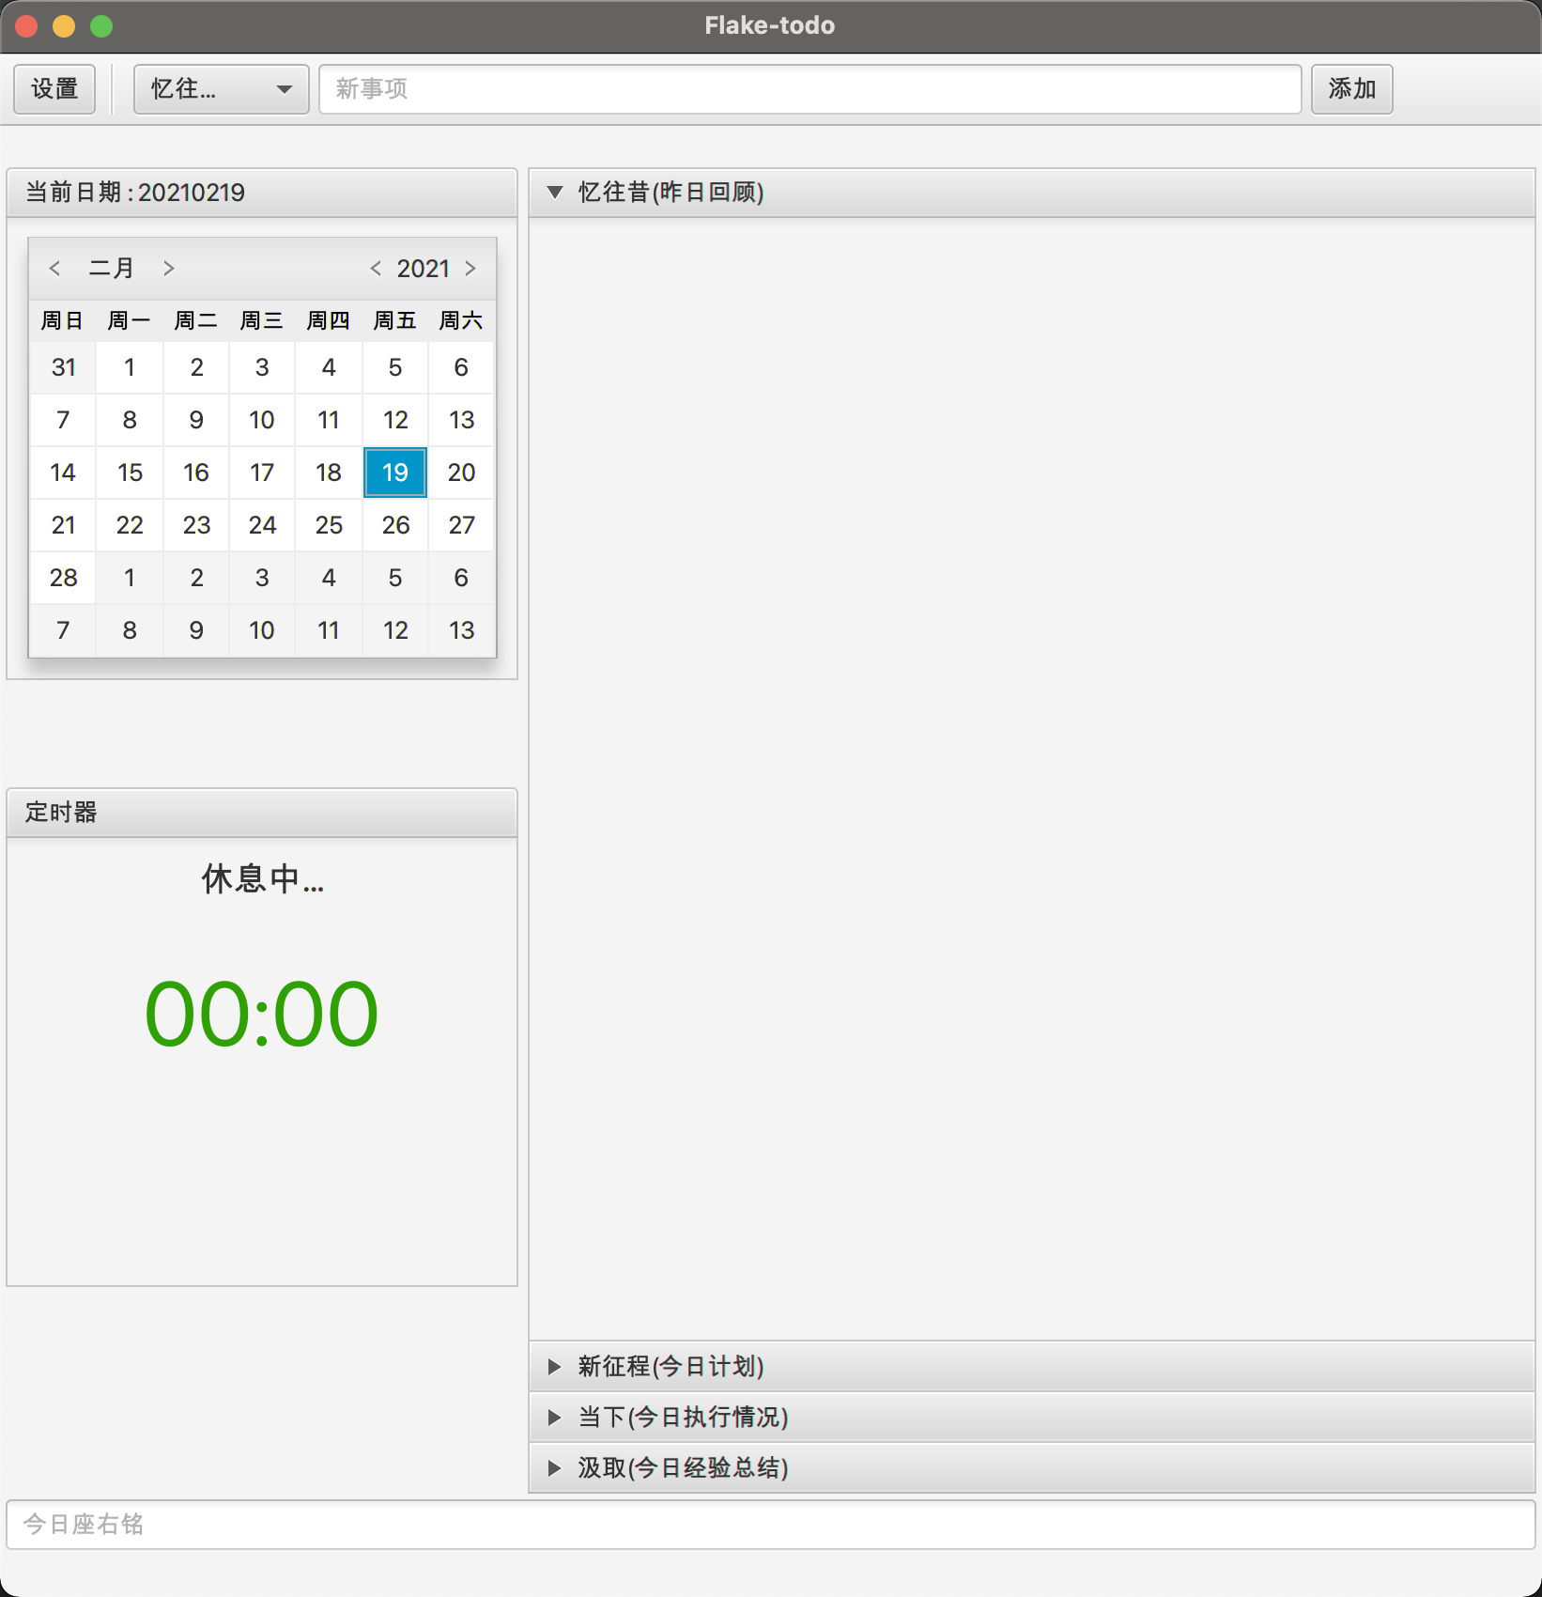
1. 全局视图: 根据优先级排列未完成任务

Slide 2
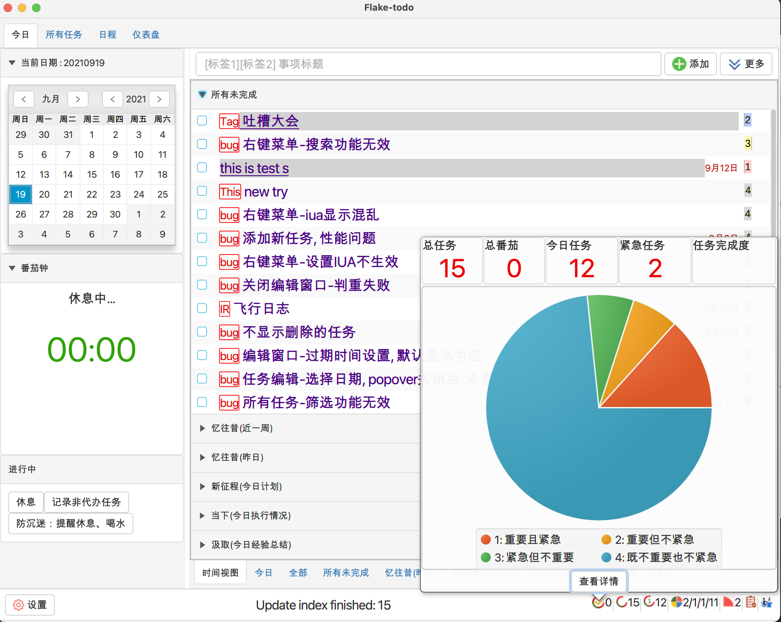

Slide 3
专注
番茄钟
working
nap
working
nap
中断
working
nap
working
nap
非番茄事件（久坐）
提醒休息
提醒休息

Slide 4
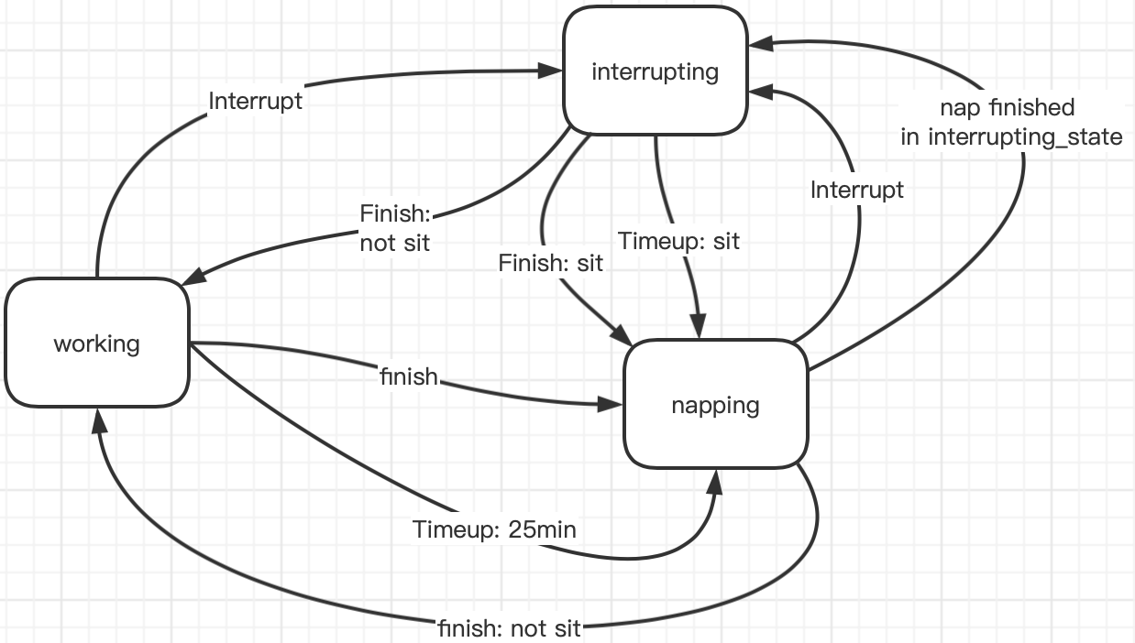
状态机
中断中
25分钟
正计时
中断
结束
结束
久坐超过25min
25分钟
倒计时
专注中
休息中
5分钟
倒计时
专注超过25min

Slide 5
专注: 设计
新的一天
从好习惯开始
强制关闭
开始

Slide 6
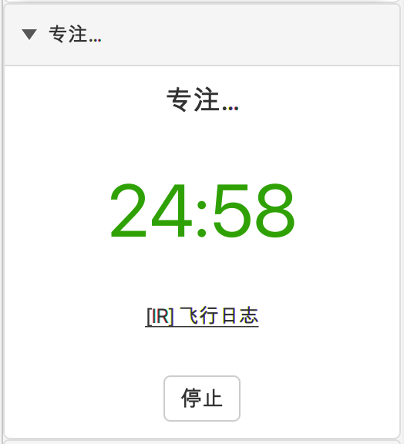
专注: 设计
专注
专注
专注中
休息中
24:58
24:58
新任务: [IR] 飞行日志
停止
停止

Slide 7
专注: 设计
中断事项
专注
会议
中断中
吃饭
24:58
厕所
讨论
睡觉
吃饭
其他
停止
坐着
开始

Slide 8
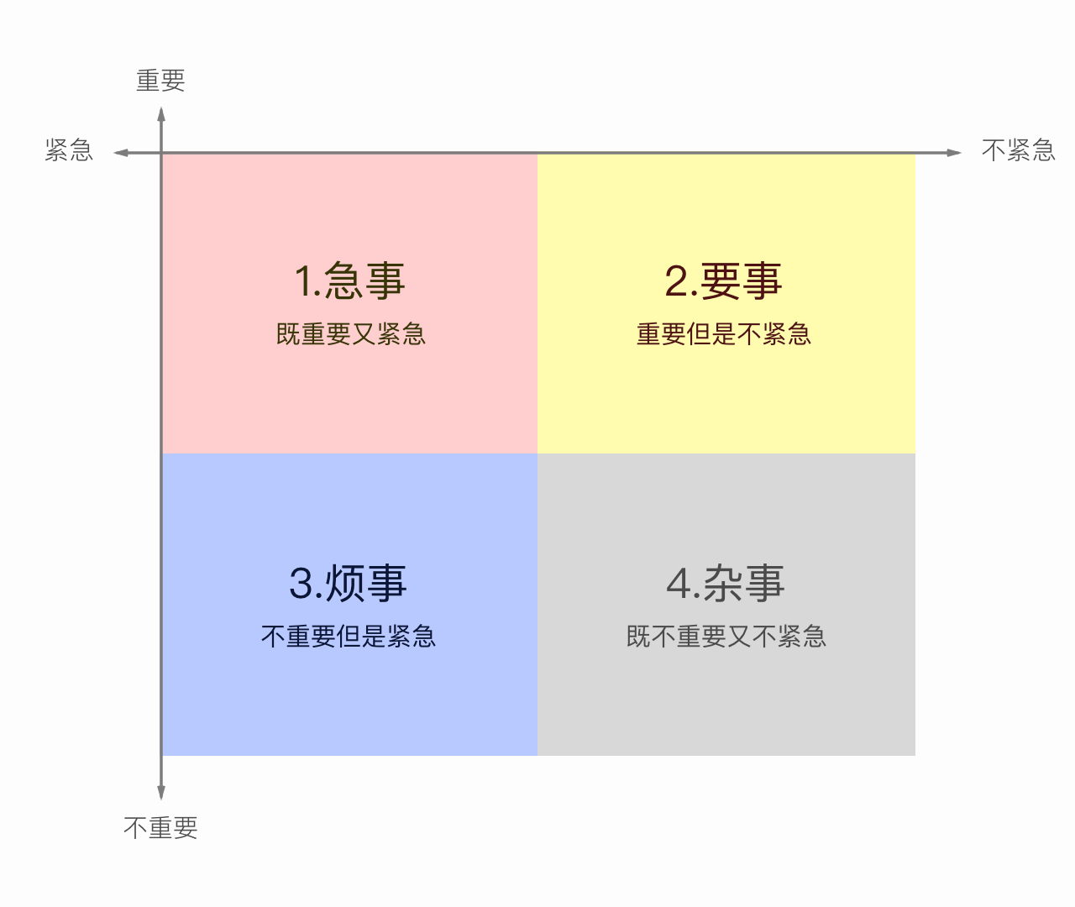
1
2
3
4

Slide 9


Slide 10
专注

